Slide 1
TNW特別授業
プログラム編

Slide 2
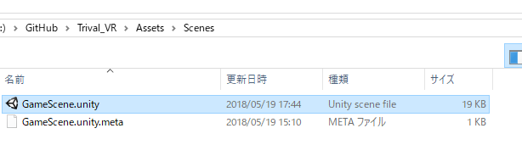
1.プロジェクトを立ち上げる
・Trival_VR/Assets/Scenesの配下にあるGameSceneをダブルクリック
・Unityが立ち上がるまで待つ

Slide 3
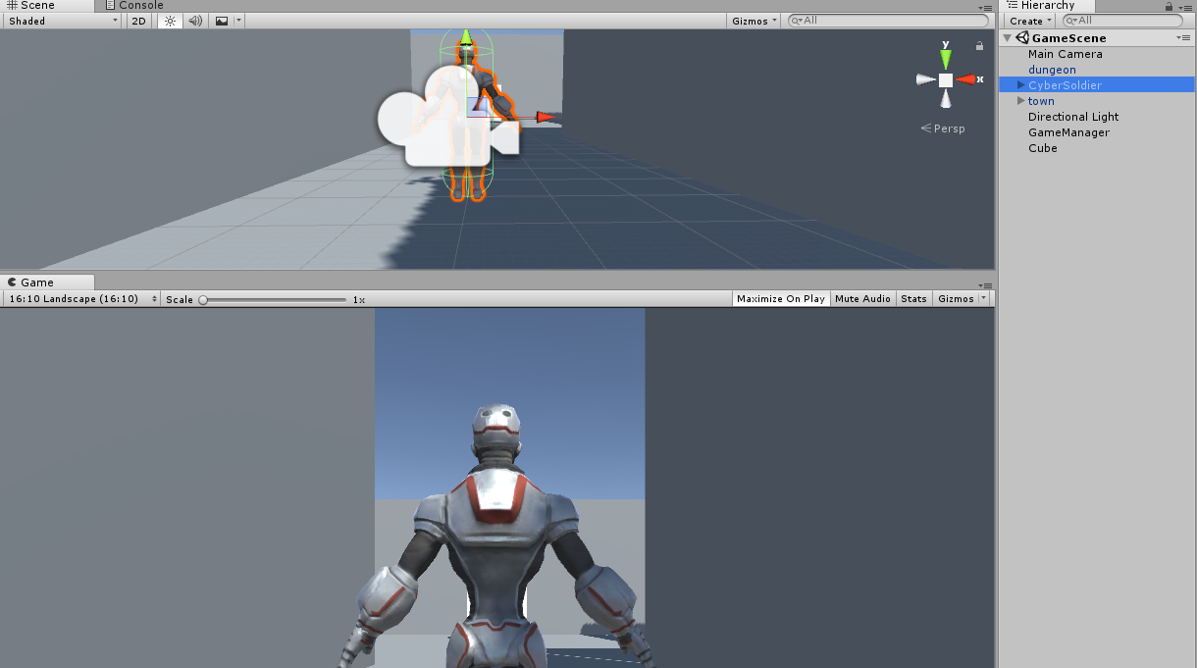
2.プロジェクトを確認する
・Hierarchyから「CyberSoldier」を選択する

Slide 4
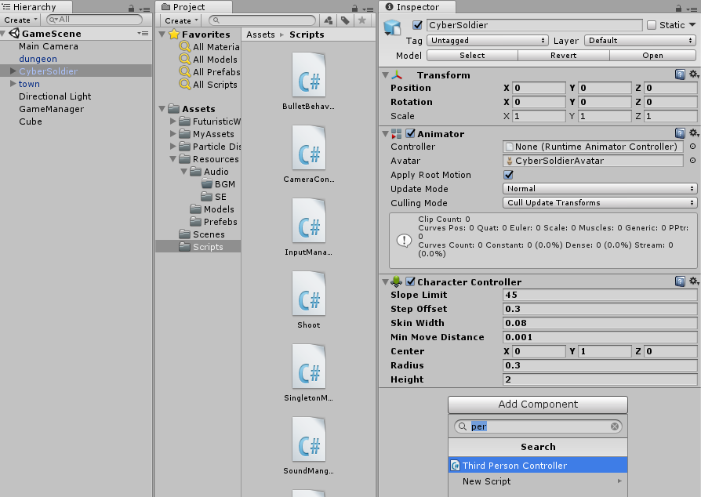
3.1 CyberSoldierを歩かせる
・Hierarchyから「CyberSoldier」を選択する

Slide 5
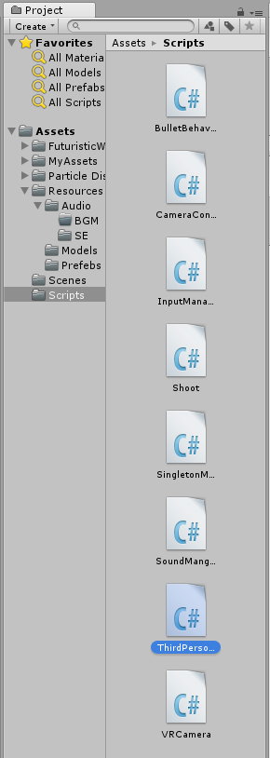
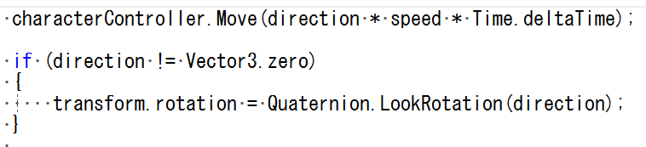
3.2 CyberSoldierを歩かせる
・ThirdPersonController.csをダブルクリックして開く
・regionのタブをクリックして展開しする
・展開されたスペース内に以下のコードを打つ
・Ctrl+Sを押して保存
・Unityに戻り、実行ボタンを押して動作確認

Slide 6
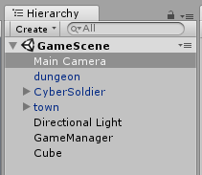
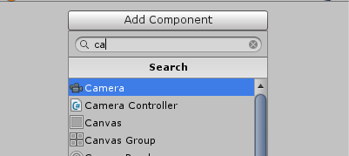
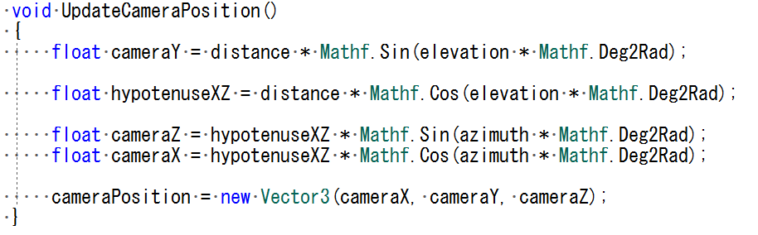
4.1 第三人称視点カメラを付ける
・Main Cameraを選択する
・inspectorからAdd Componetボタンを押して、
Camera Controllerを追加
・ScriptsからCameraController.csをダブルクリックして開く
・80行目のregion内に以下のコードを打つ

Slide 7
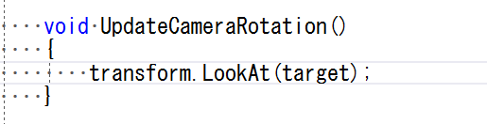
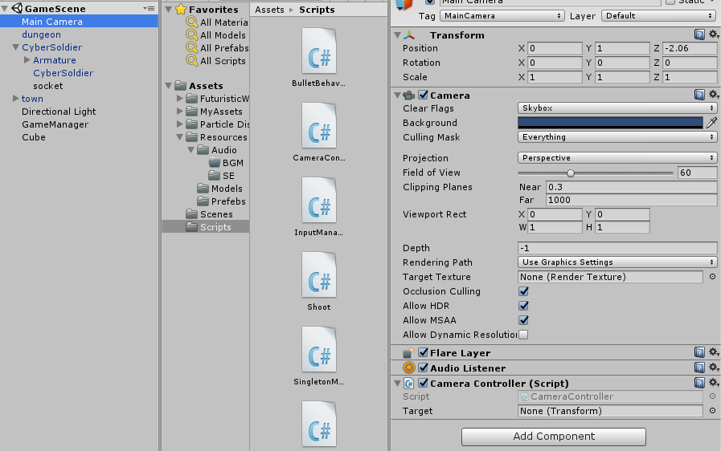
4.2 第三人称視点カメラを付ける
・UpdateCameraRotation() 関数内のregionに上記コードも追加
・Unityに戻り
「CyberSoldier」配下のsocketをCameraControllerのTargetにドラッグ＆ドロップ
・保存して実行

Slide 8
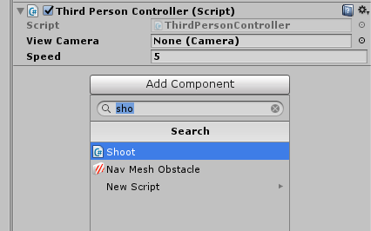
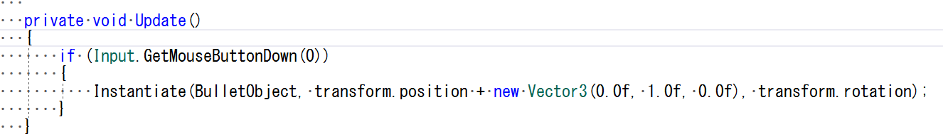
5.1 弾丸を飛ばす
・「 CyberSoldier 」を選択し、Add ComponentをクリックしてShootを追加
・ScriptsからShoot.csを開く
・Update関数内に下記コード追加
・保存して実行

Slide 9
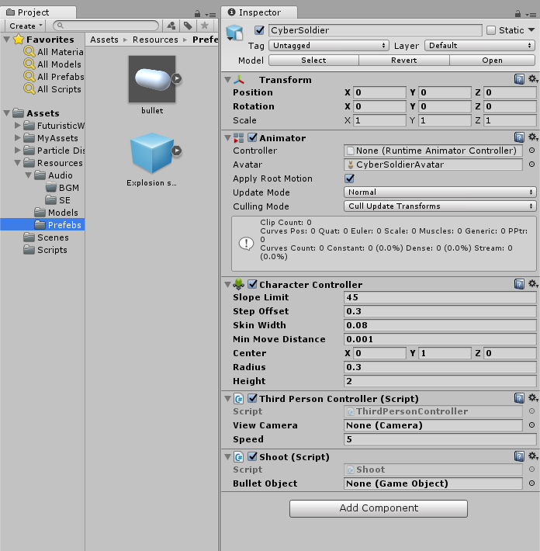
5.2 弾丸を飛ばす
・Resources/Prefabsの配下にあるbulletをShootのBullet Objectにドラッグ＆ドロップ
・保存して実行

Slide 10
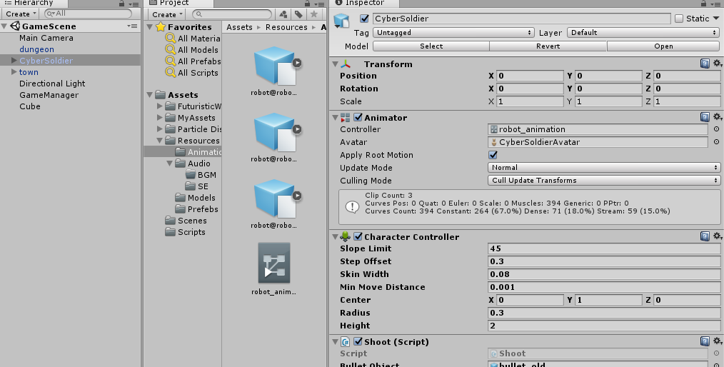
6.1 アニメーションをセット
・「CyberSoldier」を選択し、Resources/Animaitonフォルダから
Robot_animationをAnimatorのControllerにドラッグ＆ドロップ

Slide 11
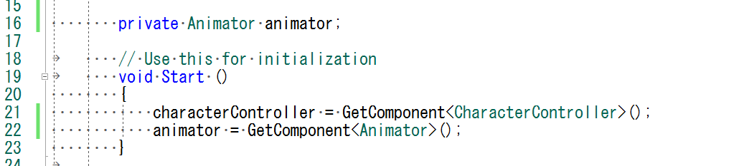
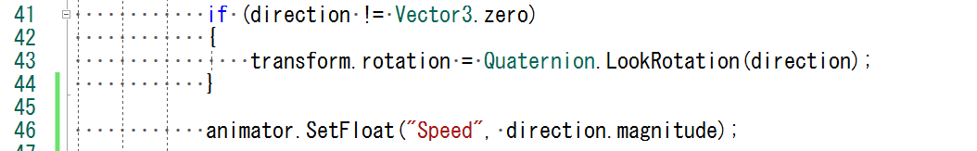
6.2 アニメーションをセット
・ふたたび「ThirdPersonController.cs」を開き、Animatorの宣言及びStart関数内にコードを追加する
・Update関数内の最後に上記コードを追加する
・保存して実行

Slide 12
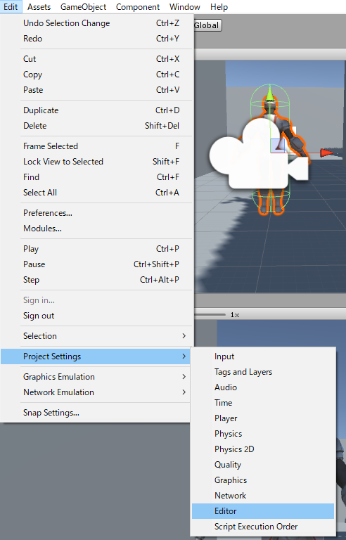
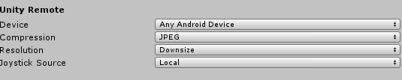
7.1 実機テスト
・UnityのメニューからEdit/Projects Settings/Editorをクリック
・Device を Any Android Deviceに変更
・Joystick SourceをLocalに変更
・スマホをPCに接続してUnity Remote5を起動して、エディタから再生

